Slide 1
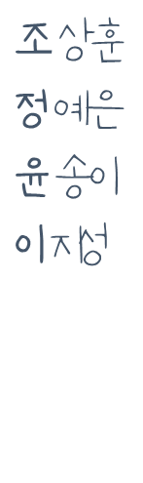

Slide 2
팀원 소개
조상훈
정예은
윤송이
이지성
팀장
데이터 전처리
데이터수집
팀원
데이터 전처리
데이터 시각화
팀원
데이터 수집
데이터 시각화
팀원
데이터 전처리
발표 제작

Slide 3
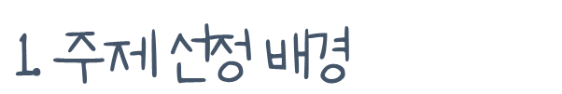
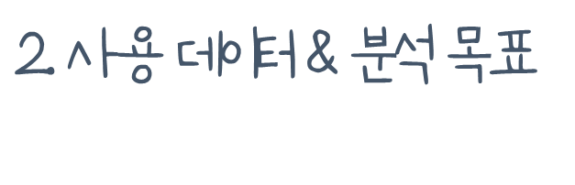
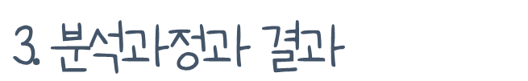
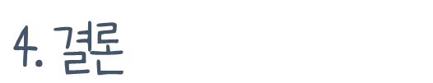
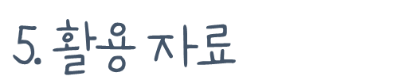
목차

Slide 4
01
주제선정 배경
Content 2019년도 2020년도 비교
- 지역별 / 연령별 소비 금액 비교
Content 2020년도 업종별 결제 건수 비교
Content 2020년 월별 코로나 확진자 수와 수원시 결제 총액의 상관관계

Slide 5
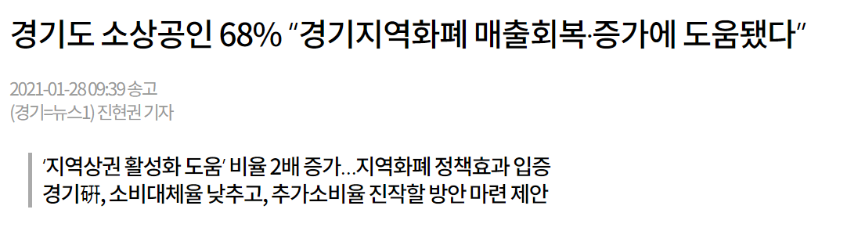
01
주제 선정 배경
코로나 전후의 지역화폐 사용량 차이를 확인
사용량을 토대로 실제로 소상공인에게 도움이 됐는지 확인

Slide 6
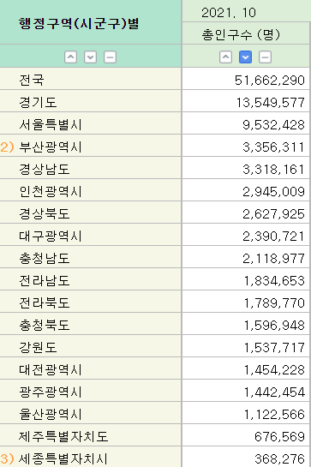
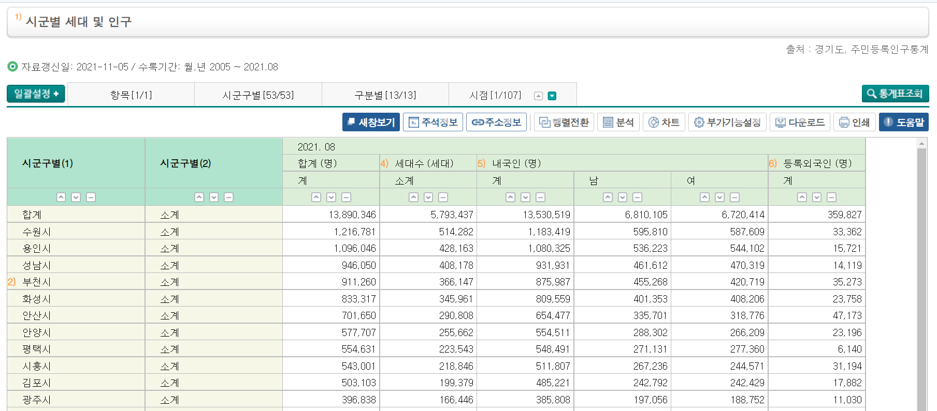
01
주제선정 배경
수원 데이터 선정이유
1)행정구역 별 총 인구수 순위
2)경기도 시군별 총 인구수 순위

Slide 7
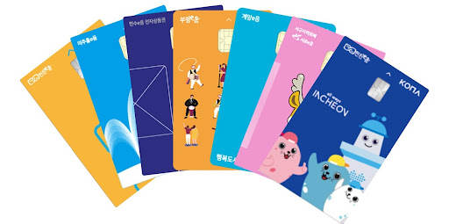

01
주제선정 배경
지역화폐
란, 특정 지역에서 자체적으로 발행 후 특정 지역 내에서만 소비되는 화폐
종이 상품권, 모바일, 카드 형태로 지급
동네 상점이나 골목 상권에서만 사용 가능 (백화점, 대형마트 사용 X)
지자체에 따라 일정 비율의 할인율 제공
저렴한 카드 수수료 및 지자체 홈페이지의 홍보 효과 기대

Slide 8
01
주제선정 배경
1) 정부 지원 지역화폐의 추이
<표1> 지역화폐 발행 현황
(단위: 개, 억원)
연도 | 2016년 | 2017년 | 2018년 | 2019년 | 2020년
발행 지자체 수 | 53 | 56 | 66 | 177 | 230
발행 금액 | 1,087 | 3,066 | 3,714 | 32,000 | 171,000
출처: 행정안전부 지역금융지원과 내부자료
* 2020년의 통계 출처는 행정안전부 보도자료(2021.01.14)

Slide 9
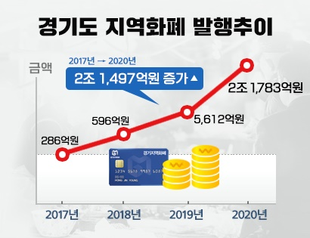
01
주제선정 배경
경기도 자체 지역화폐의 예산 추이

Slide 10
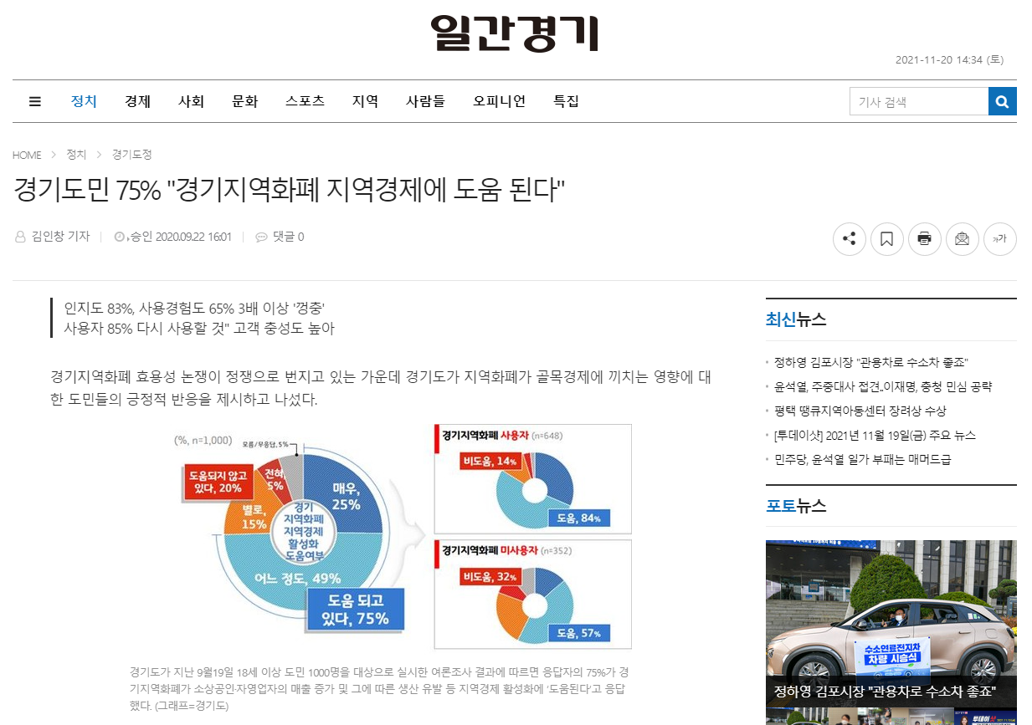
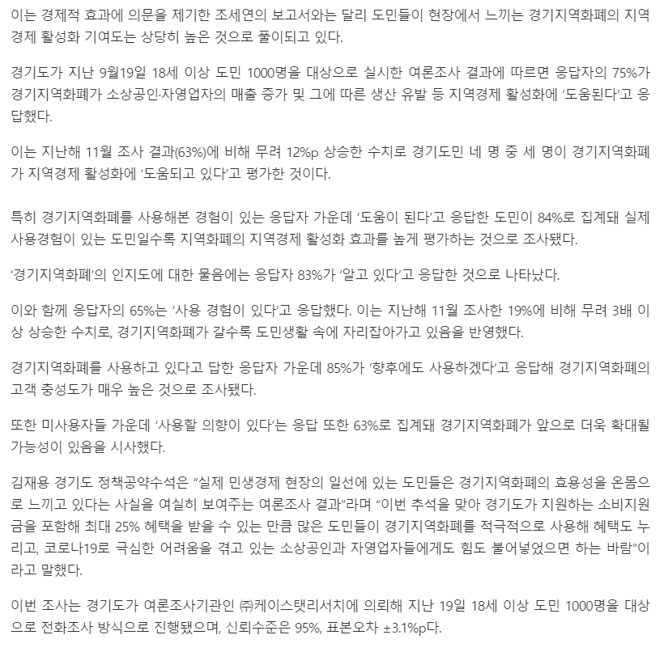
01
주제선정 배경

Slide 11
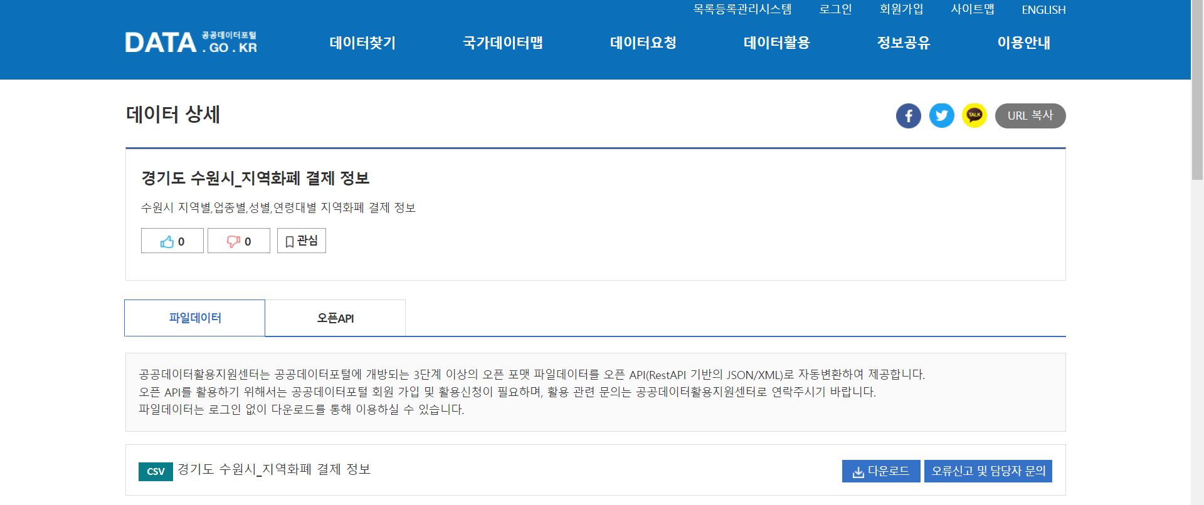
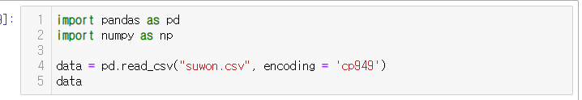
03
사용 데이터
Csv 파일 다운로드
- 공공데이터 포털 이용
- Csv파일 다운로드

Slide 12
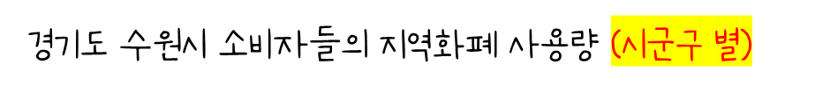

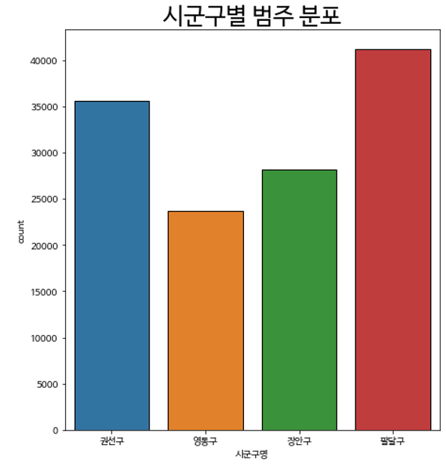
04
분석 과정
경기도 수원시 소비자들의 지역화폐 사용량 (2019년 4월 ~ 2020년 11월)
팔달구 > 권선구 > 장안구 > 영통구

Slide 13
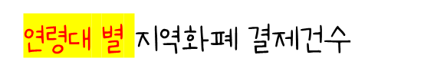
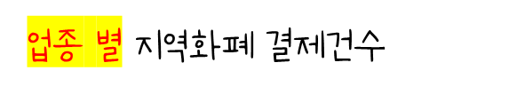
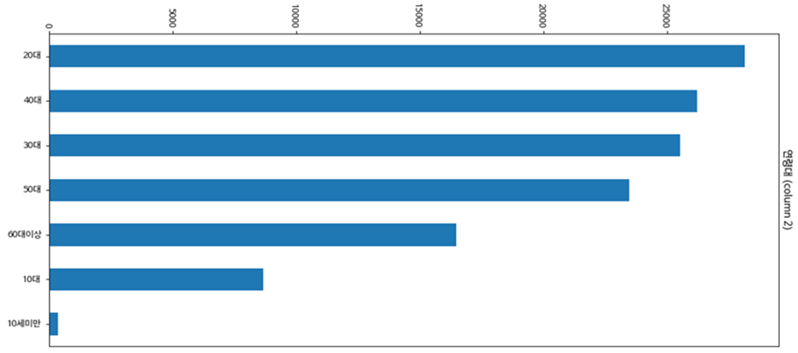
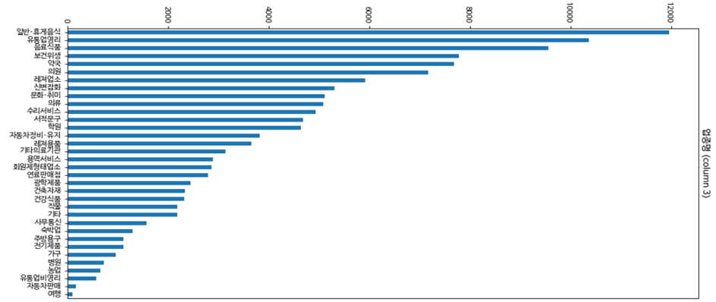
03
분석 과정
경기도 수원시 소비자들의 지역화폐 결제건수 (2019년 4월 ~ 2020년 11월)
20대 > 40대 > 30대 > 50대 > 60대 이상 > 10대 > 10세 미만
일반 및 휴게음식 > 유통업 > 음료식품 > 보건위생 > 약국 > 의원 등

Slide 14
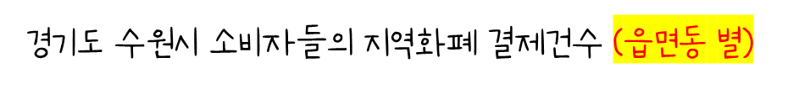

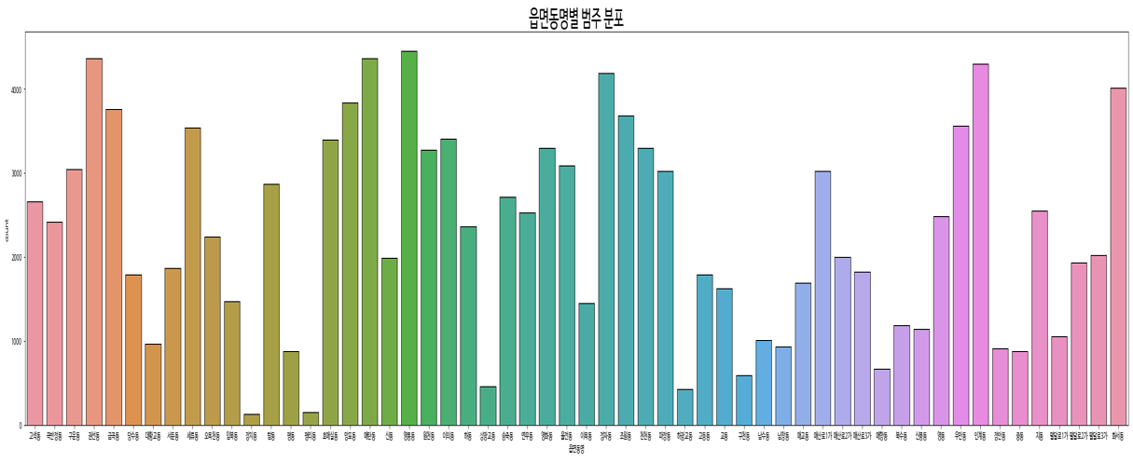
03
분석 과정
경기도 수원시 소비자들의 지역화폐 결제건수 (2019년 4월 ~ 2020년 11월)
영통동 > 매탄동 > 권선동 > 인계동 > 정자동 > 화서동

Slide 15


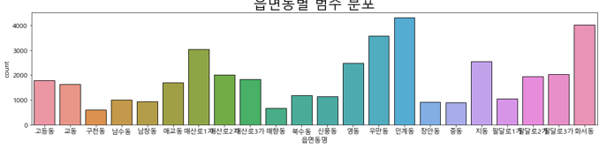
03
분석 과정
인계동 > 화서동 > 우만동 > 매산로1 > 지동 > 영동

Slide 16

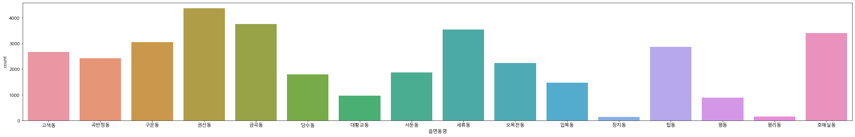
04
분석 과정
3) 경기도 수원시 권선구 소비자들의 지역화폐 사용량 (2019년 4월 ~ 2020년 11월)
권선동 > 금곡동 > 세류동 > 호매실동 > 구운동

Slide 17


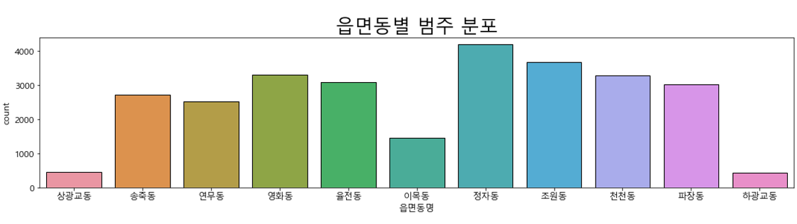
03
분석 과정
정자동 > 조원동 > 천천동 > 영화동 > 파장동 > 율전동

Slide 18
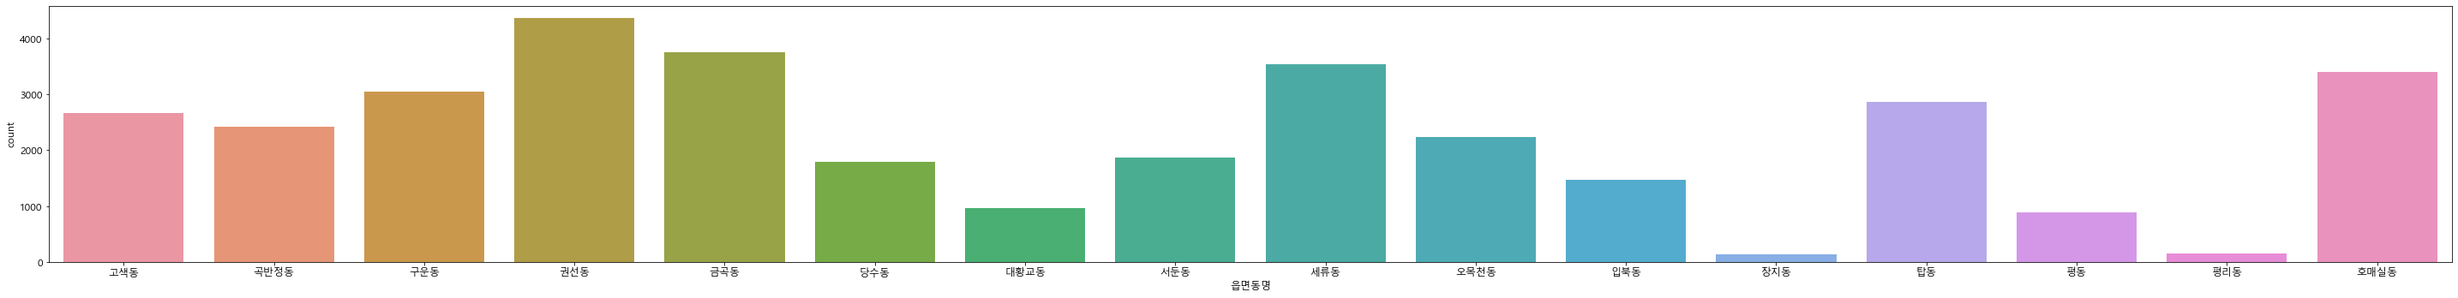
03
분석 과정
영통 > 매탄동 > 망포동 > 이의동 > 원천동 > 하동

Slide 19

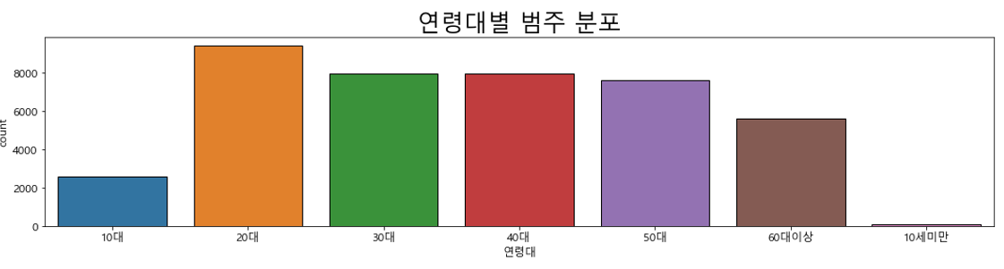
03
분석 과정
20대 > 30대 > 40대 > 50대 > 60대이상 > 10대 > 10세 미만

Slide 20

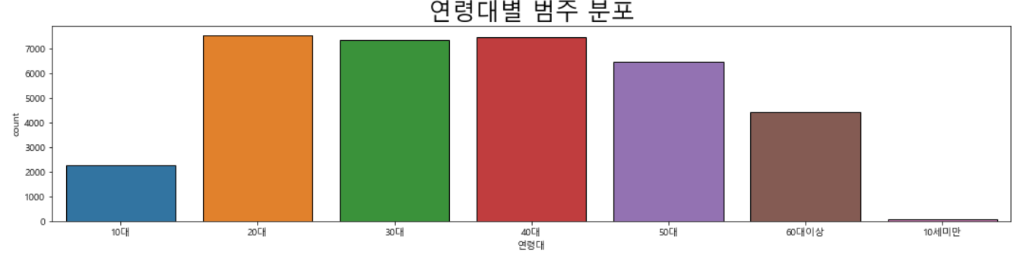
03
분석 과정
20대 > 40대 > 30대 > 50대 > 60대이상 > 10세 > 10세 미만

Slide 21

03
분석 과정
20대 > 40대 > 30대 > 50대 > 60대이상 > 10대 > 10세 미만

Slide 22

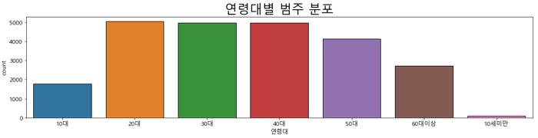
03
분석 과정
20대 > 30대 > 40대 > 50대 > 60대이상 > 10세 > 10세 미만

Slide 23

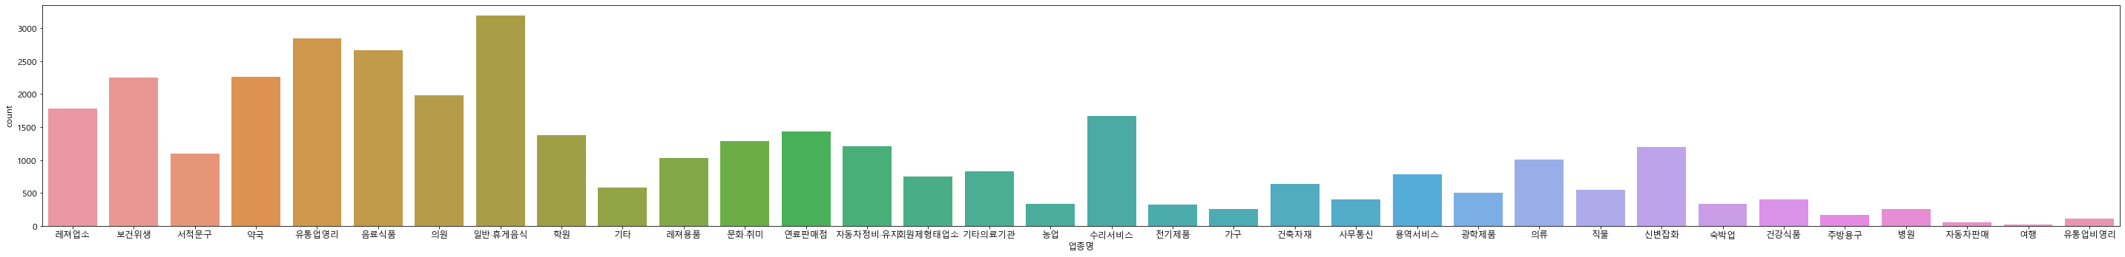
04
분석 과정
2) 경기도 수원시 팔달구 소비자들의 지역화폐 사용량 (2019년 4월 ~ 2020년 11월)
일반 휴게음식 > 유통업 > 음료식품 > 보건위생 > 약국 > 의원

Slide 24
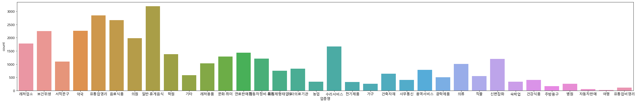
04
분석 과정
3) 경기도 수원시 권선구 소비자들의 지역화폐 사용량 (2019년 4월 ~ 2020년 11월)
업종 별 지역화폐 사용량
일반 휴게음식 > 유통업 > 음료식품 > 보건위생 > 약국 > 의원

Slide 25

03
분석 과정
일반 휴게음식 > 유통업 > 음료식품 > 약국 > 보건위생 > 레져

Slide 26
03
분석 과정
5) 경기도 수원시 영통구 소비자들의 지역화폐 사용량
일반 휴게음식 > 유통업 > 음료식품 > 약국 > 보건위생 > 레져

Slide 27
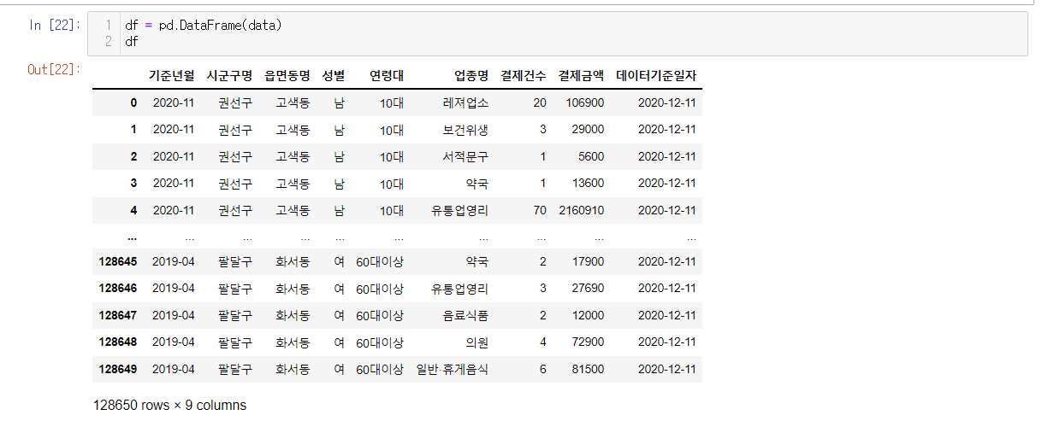
03
사용 데이터
Pd.DataFrame(data)
전체 데이터셋 확인

Slide 28
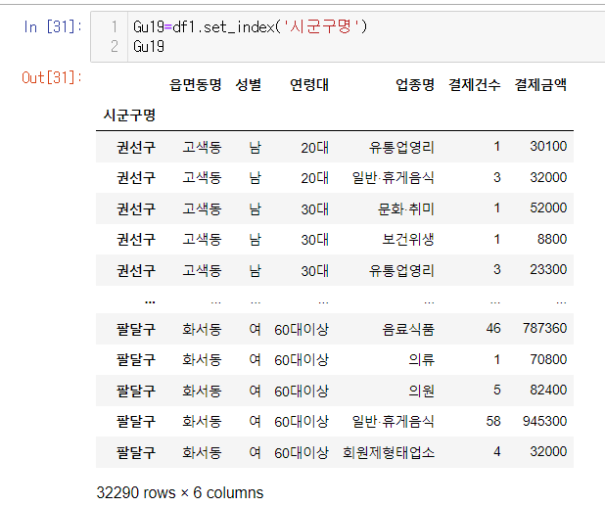
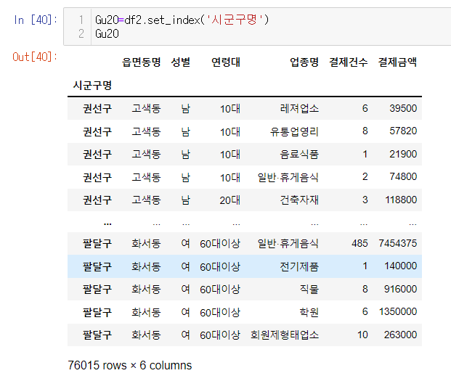
03
사용 데이터
2019년 구별 총 결제 금액
2020년 구별 총 결제 금액

Slide 29
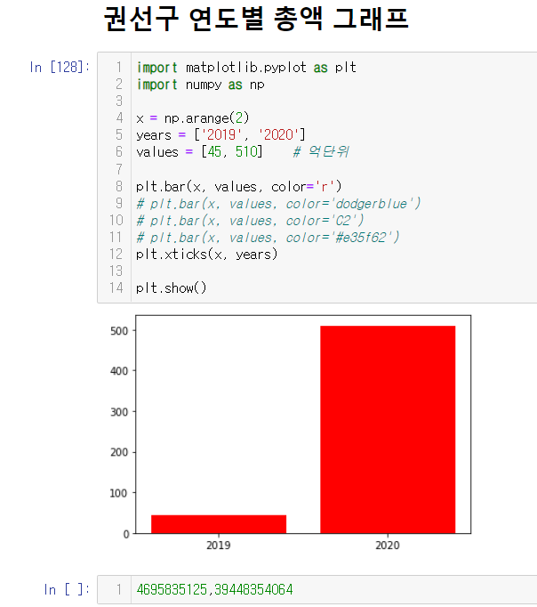
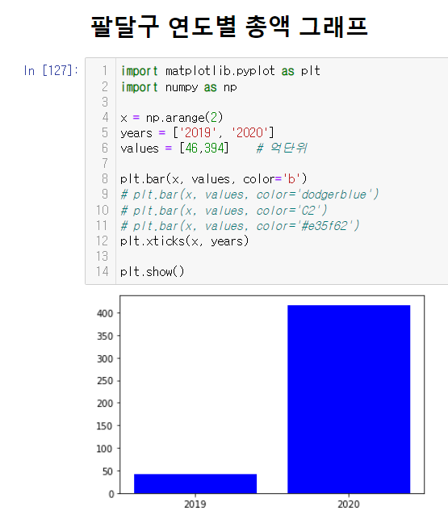
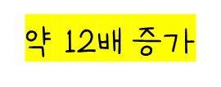
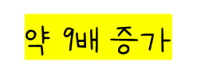
03
사용 데이터
2019, 2020년 구별 총 결제 금액
510
394
45
46

Slide 30
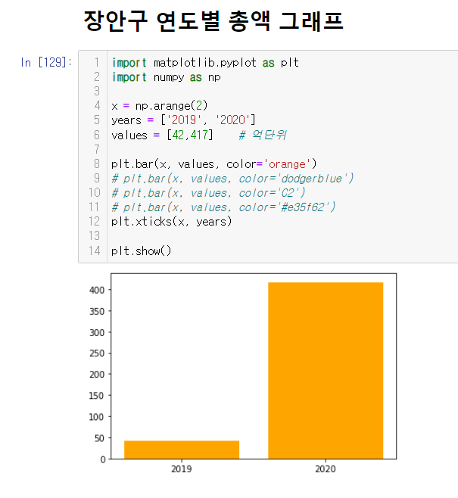
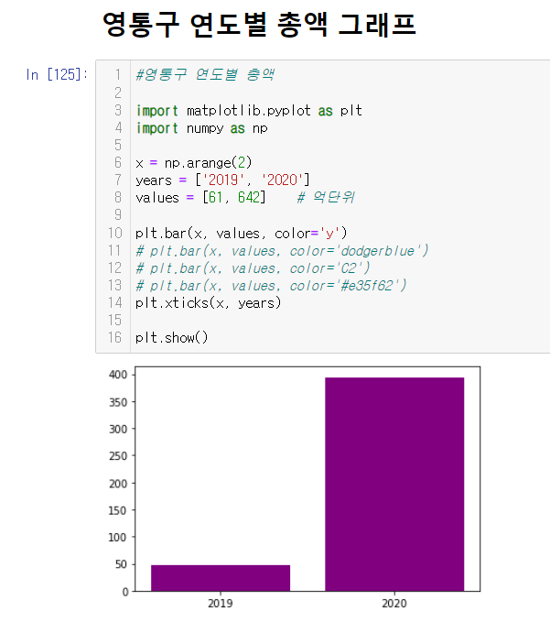
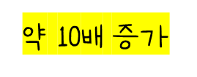
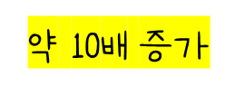
03
사용 데이터
2019,2020년 구별 총 결제 금액
510
417
642
394
45
61
42

Slide 31
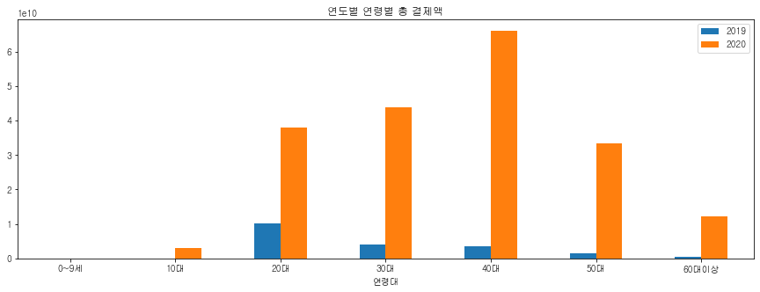
03
분석 과정
연령별 총 결제액
510
417
642
394
- 연도별 연령대 지역화폐 사용량이 크게 증가한 것을 확인할 수 있다
- 40대의 결제액 증가량이 가장 큰 것을 확인할 수 있다

Slide 32
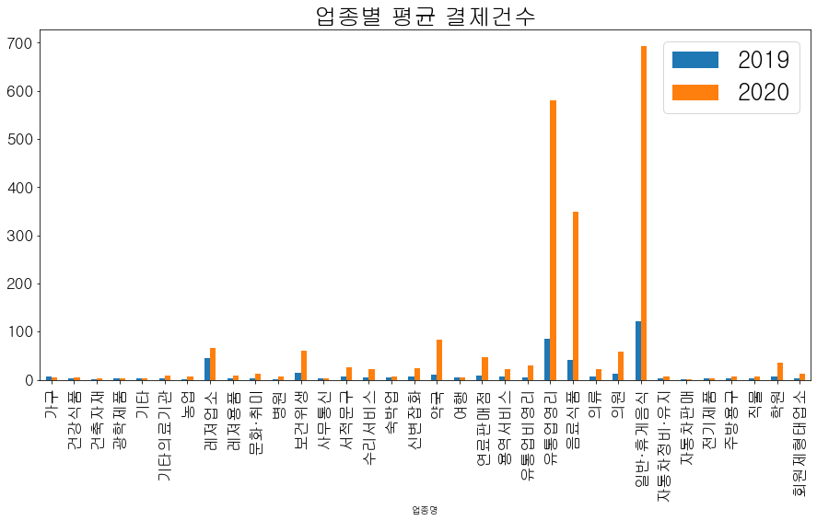
03
분석 과정
업종별 평균 결제건수

Slide 33
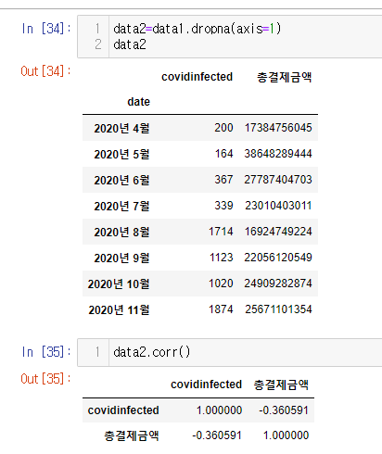
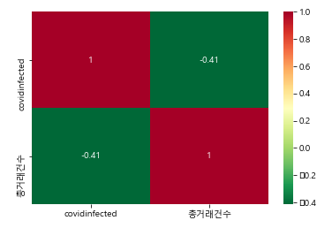
03
분석 과정
확진자 수와 결제금액 간의 상관관계
확진자 수와 결제금액 간의 상관관계는 거의 없는 것으로 보임

Slide 34
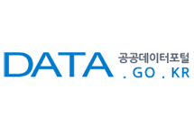


05
활용 자료

Slide 35
05
참고문헌
경기도청 재난지원금 신청 기사 자료
https://gnews.gg.go.kr/briefing/brief_gongbo_view.do?BS_CODE=S017&number=43957
지역화폐 정보
https://terms.naver.com/entry.naver?docId=72391&cid=43667&categoryId=43667
인구데이터
https://kosis.kr/statHtml/statHtml.do?orgId=101&tblId=DT_1B040A3&checkFlag=N

Slide 36
감사합니다.

